Slide 1

Groupe 1 - TD1 / TP1
Tutrice : Nathalie Valles Parlangeau
Matis Chabanat - Titouan Cocheril - Arthur Le Menn - Ivan Salle

Slide 2






Contexte (1/2)
Messagerie
Calendrier
Statistiques

Slide 3



Contexte (2/2)
1.9 Millions de licenciés
Sportif - Entraîneur - Dirigeant

Slide 4




Organisation de l’équipe
Tutrice
Développeur
Product Owner/
Développeur
Scrum Master/
Développeur
Développeur
SCRUM Team

Slide 5
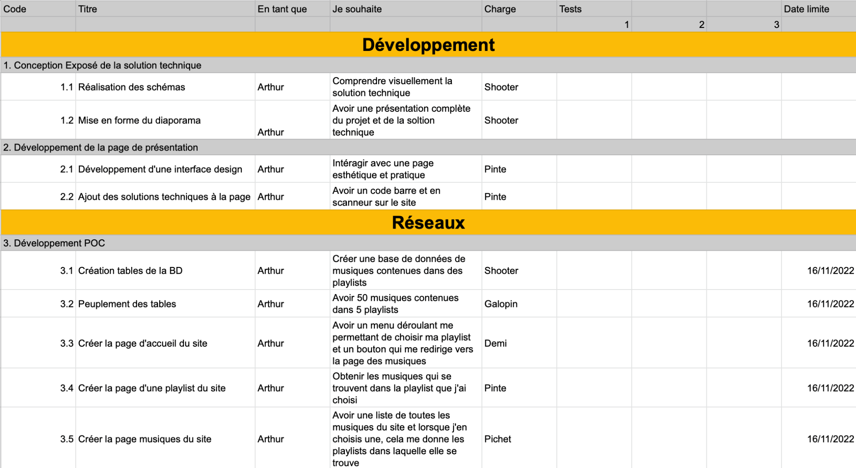
Backlog (1/2)

Slide 6
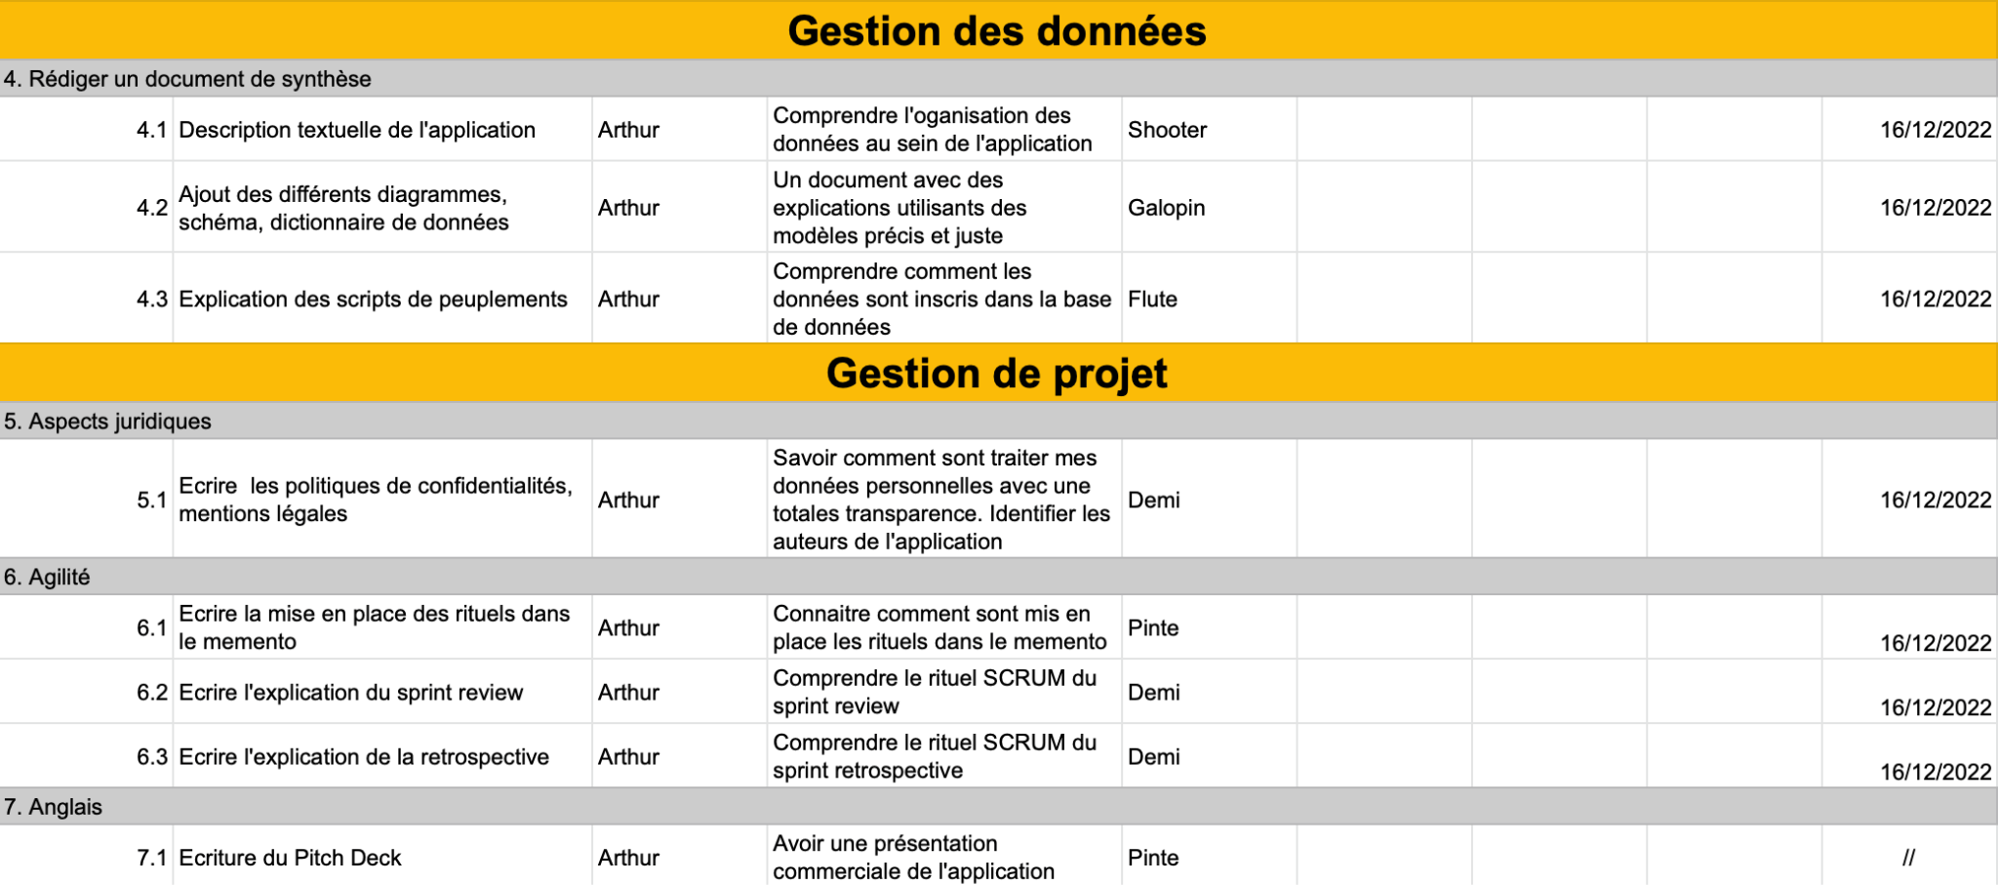
Backlog (2/2)

Slide 7
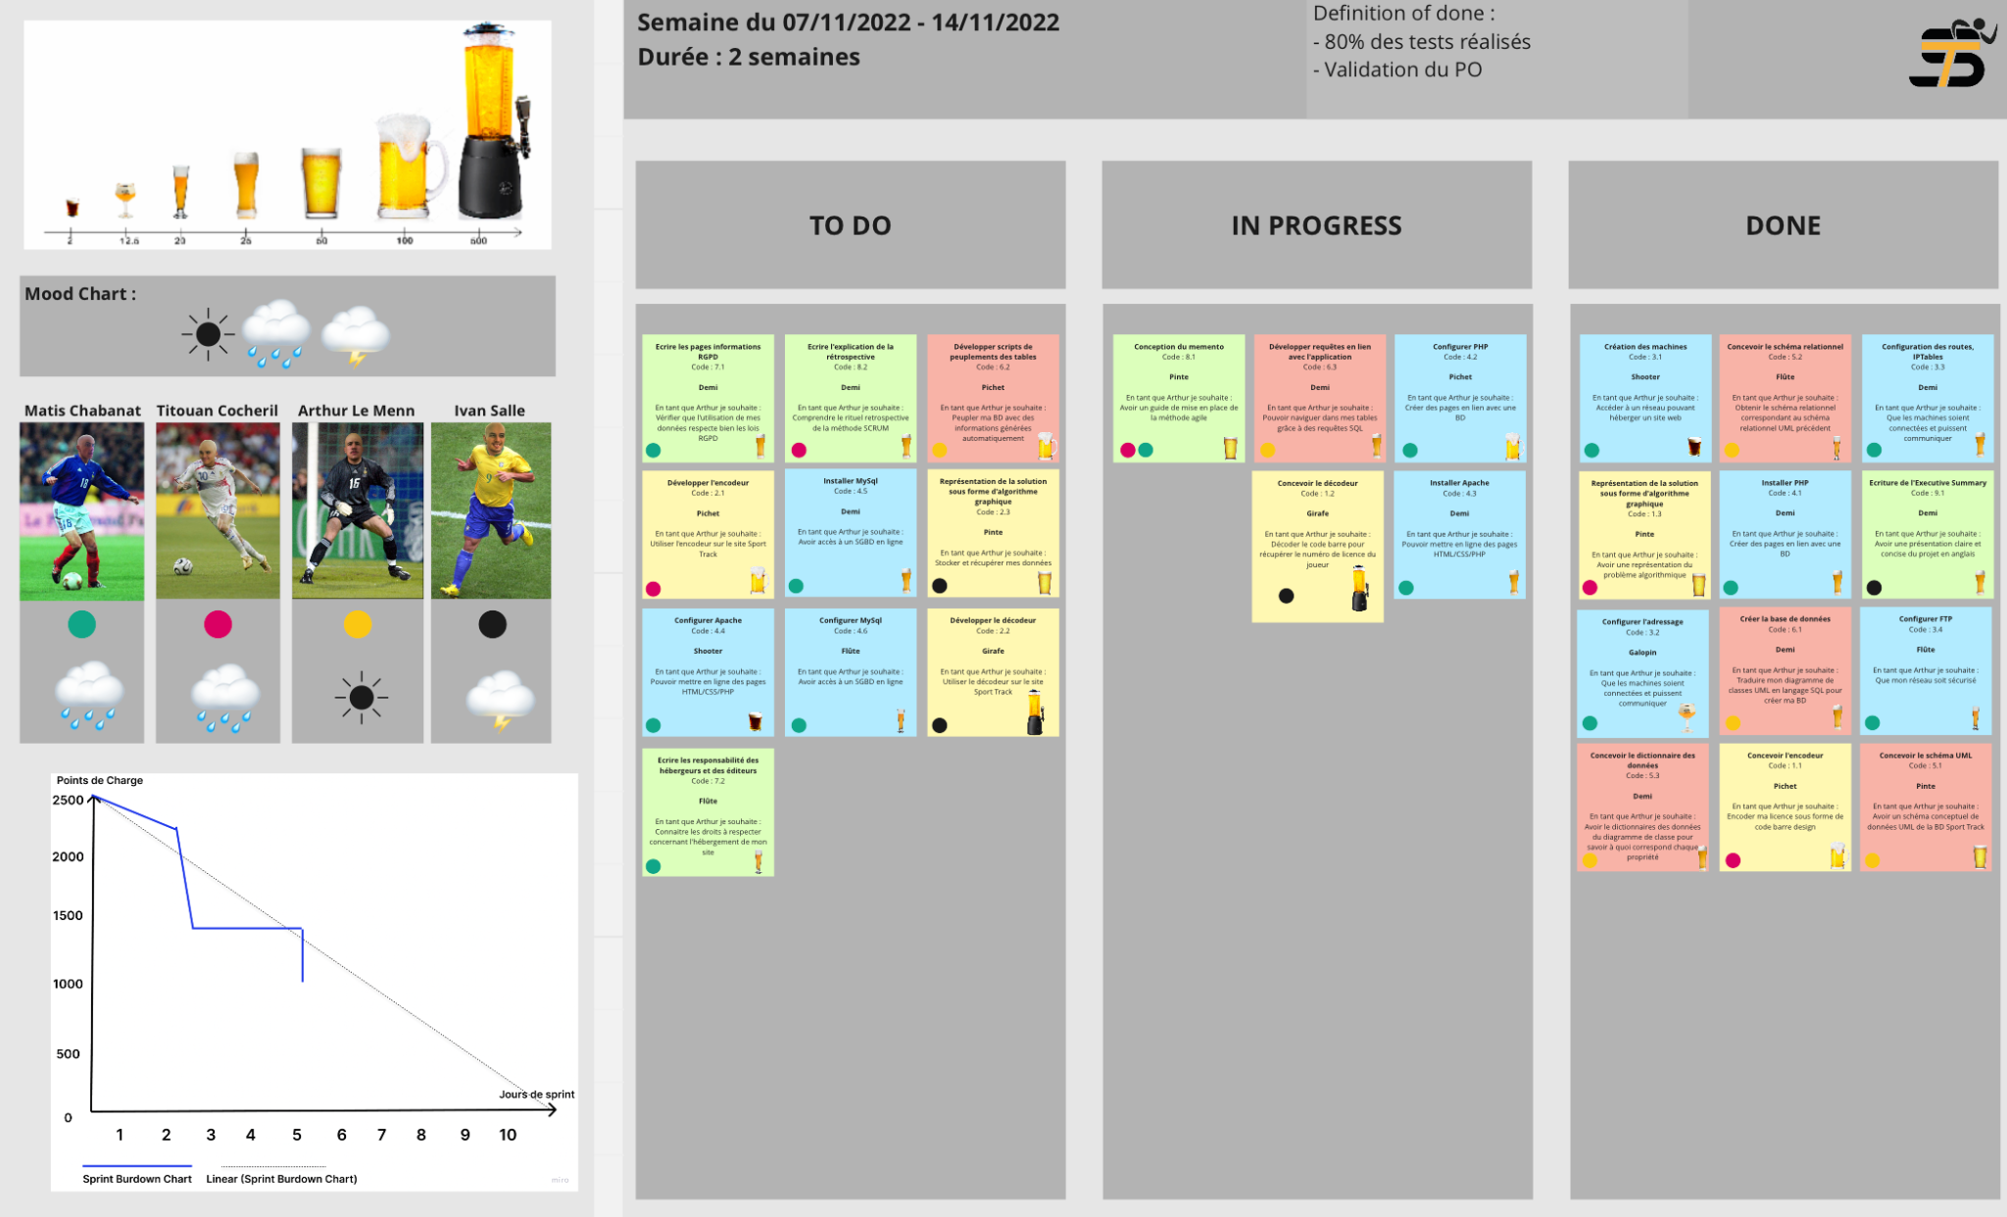
Tableau des tâches

Slide 8
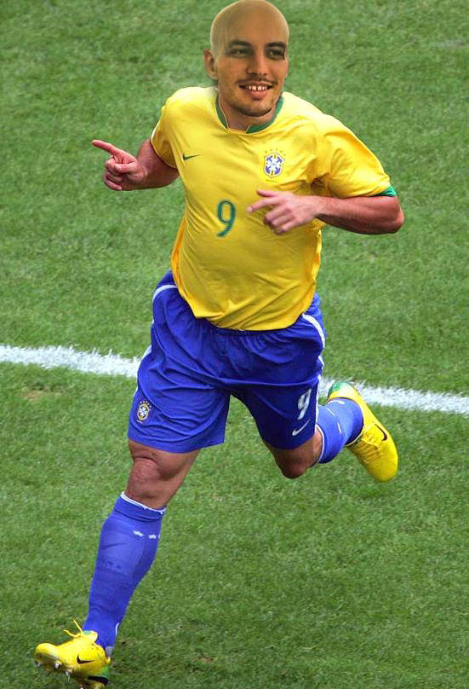
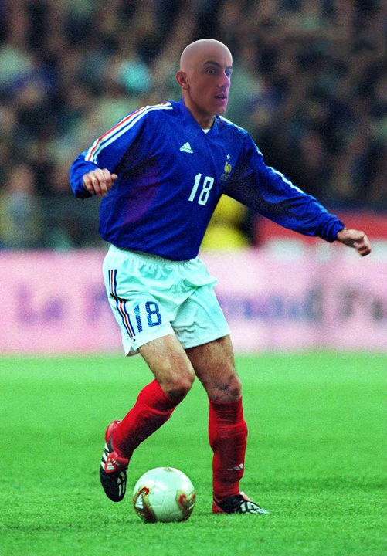
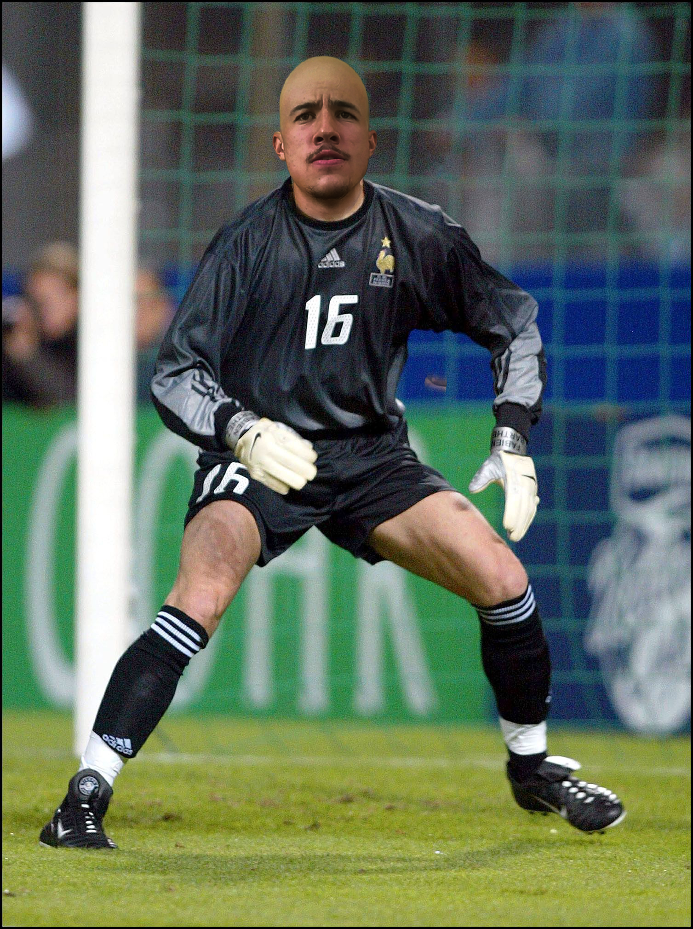
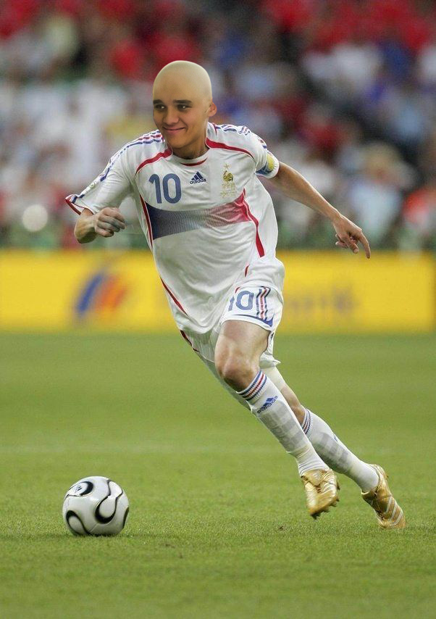
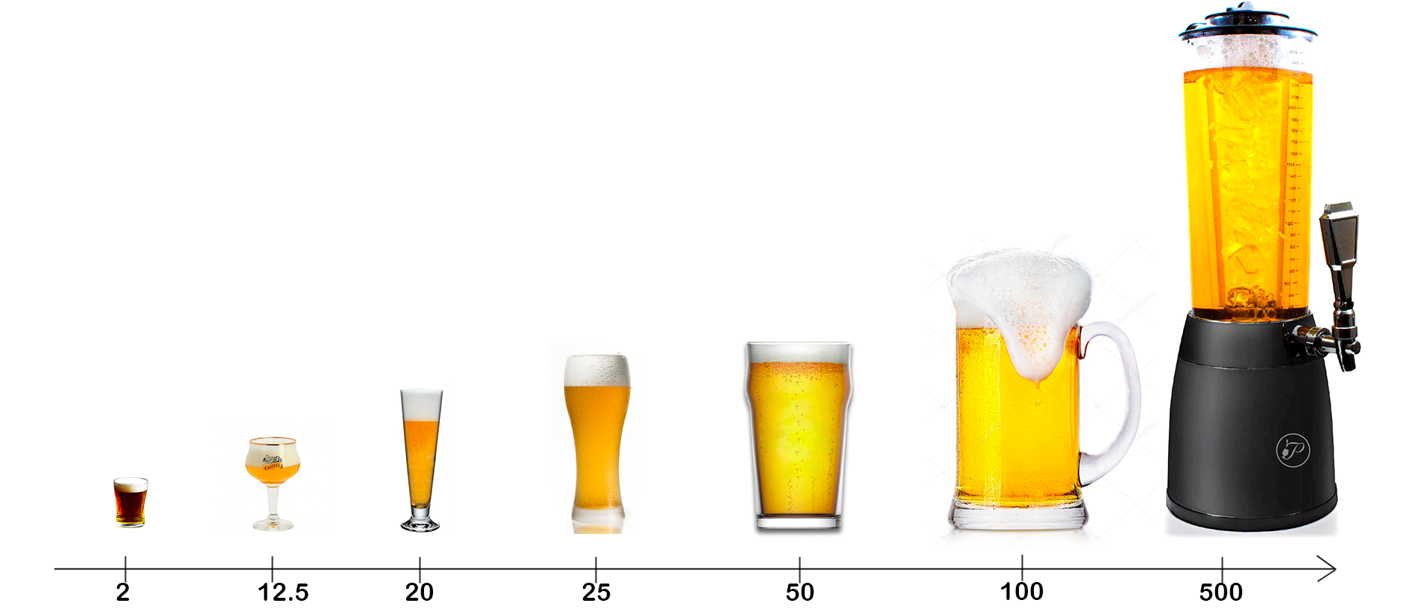
Points positifs (1/2)

Slide 9
Points positifs (2/2)
Enseignement
Correction
Pratique
Rendu

Slide 10
Points négatifs
😡
😁
Notes:
Organisation qui manquait d'efficacité
(communication parfois mauvaise, répartition de membres par pôles )
-Rôle mis en place naturellement différents de ce qui était planifié
Communication perturbé qui peut amener à des frustrations

Slide 11



Besoin base de données
Base de données interne
à SportTrack
Base de données de la
fédération
Calendrier
Messagerie
Utilisateurs
Joueurs
Equipes
Championnats

Slide 12

Problèmes rencontrés
Base de données de la
fédération
Création d’une
Base de données fictive

Slide 13



Mise en place de la solution
Données CSV
Base de données interne
à SportTrack
Aléatoire
Script de remplissage

Slide 14

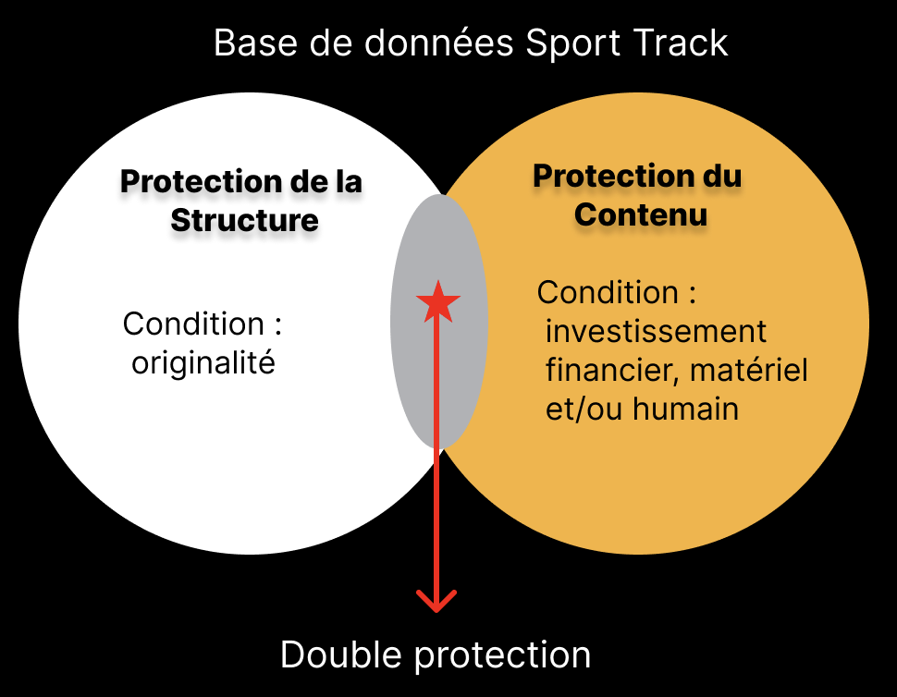
Aspects juridiques liés aux données
Politique de confidentialité

Slide 15

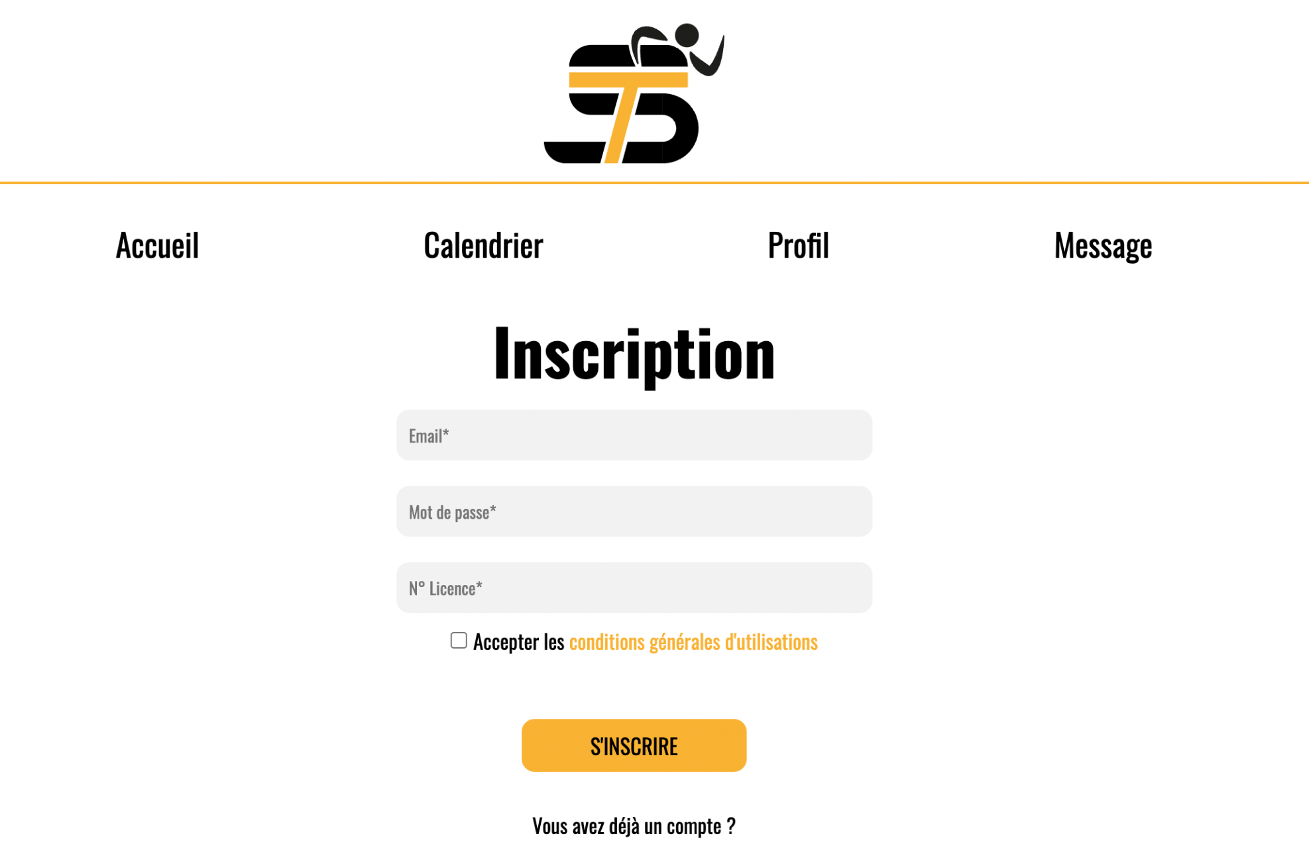
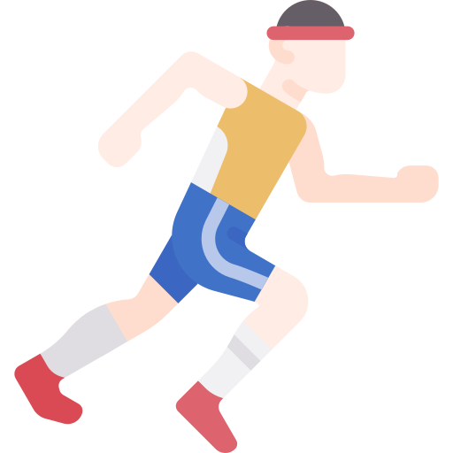


Scénario (1/2)
Possède un numéro de licence suite à son inscription dans son club de foot
(exemple : “a4b5Cd6E78”)
Il décide de s’inscrire sur le site Sport Track en saisissant son numéro de licence
Son numéro de licence est encodée et est transformée en ST Code

Slide 16


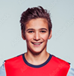


Histoire (2/2)
Scénario (2/2)
Maxime Dupont
15 ans
Club : Genet d’Anglet

Slide 17
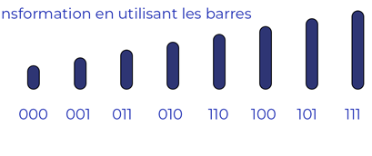

Encodage d’un ST Code
Etape 1 : Numéro de licence
Etape 2 : Transformation en Gray Code
Az58X4d4Ei
01100100010100011…
Etape 3 : transformation en tailles de barre
Etape 4 : transformation en ST Code

Slide 18

Décodage d’un ST Code
Lecture de l’image et conversion en niveaux de gris
Canny (détection des bords des objets)
Récupération des contours de chaque objet

Slide 19

Problème rencontré

Slide 20

Problème rencontré - Résolution
Recherches :
Brevets de spotify
Trigonométrie
Essaie de différentes idées
Solution au problème

Slide 21




Aspects juridiques
≠

Slide 22
Critiques du déroulement
Beaucoup de temps pour trouver une idée
Trop d’ambitions, de recherches et de fonctionnalités que nous n’avons pas gardées… (code correctionnel, développement de notre propre algorithme canny, etc)
Difficultés à partager les tâches entres les membres de l’équipe

Slide 23
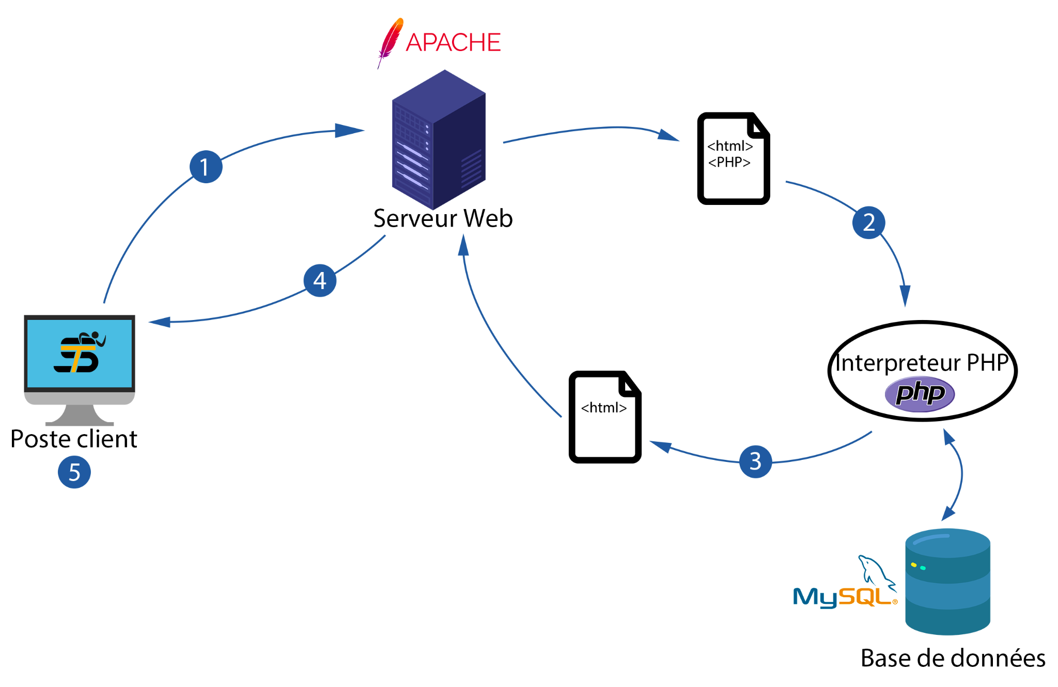
Installations nécessaires

Slide 24
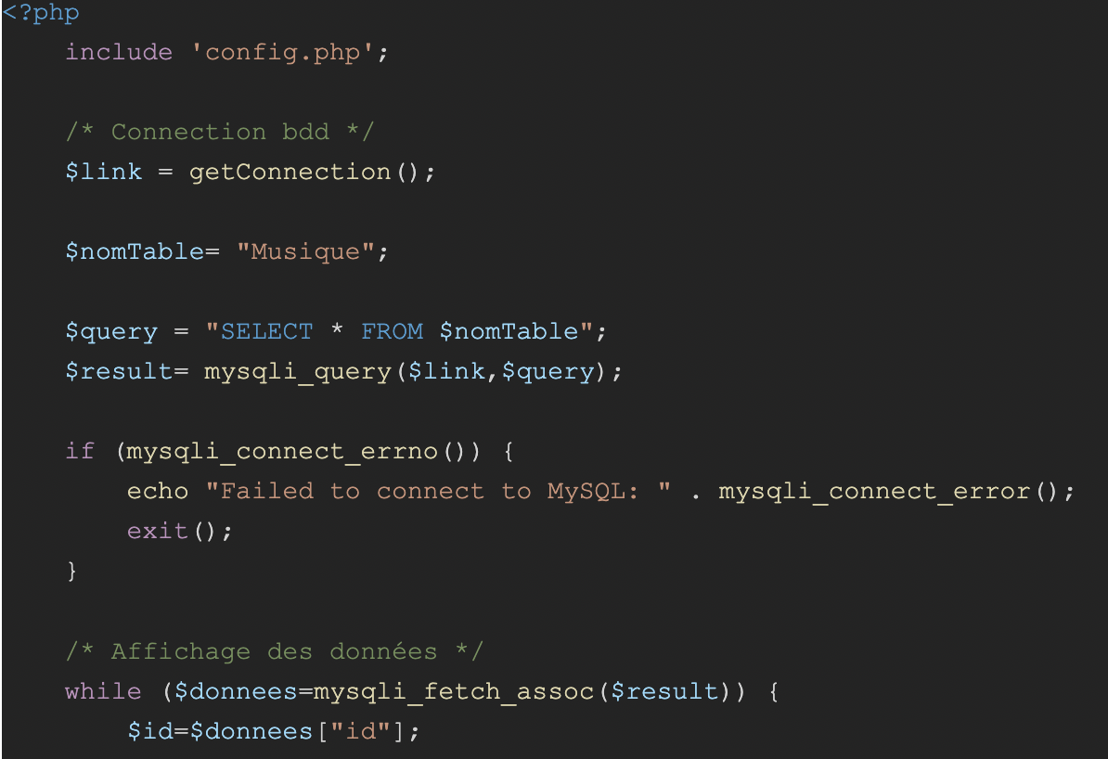
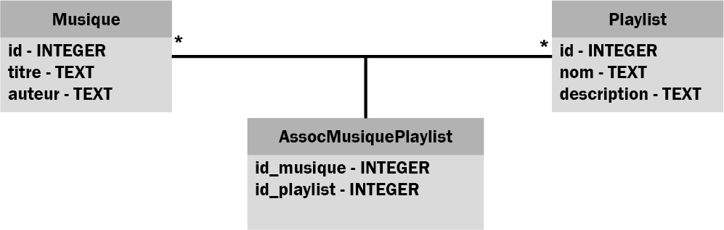
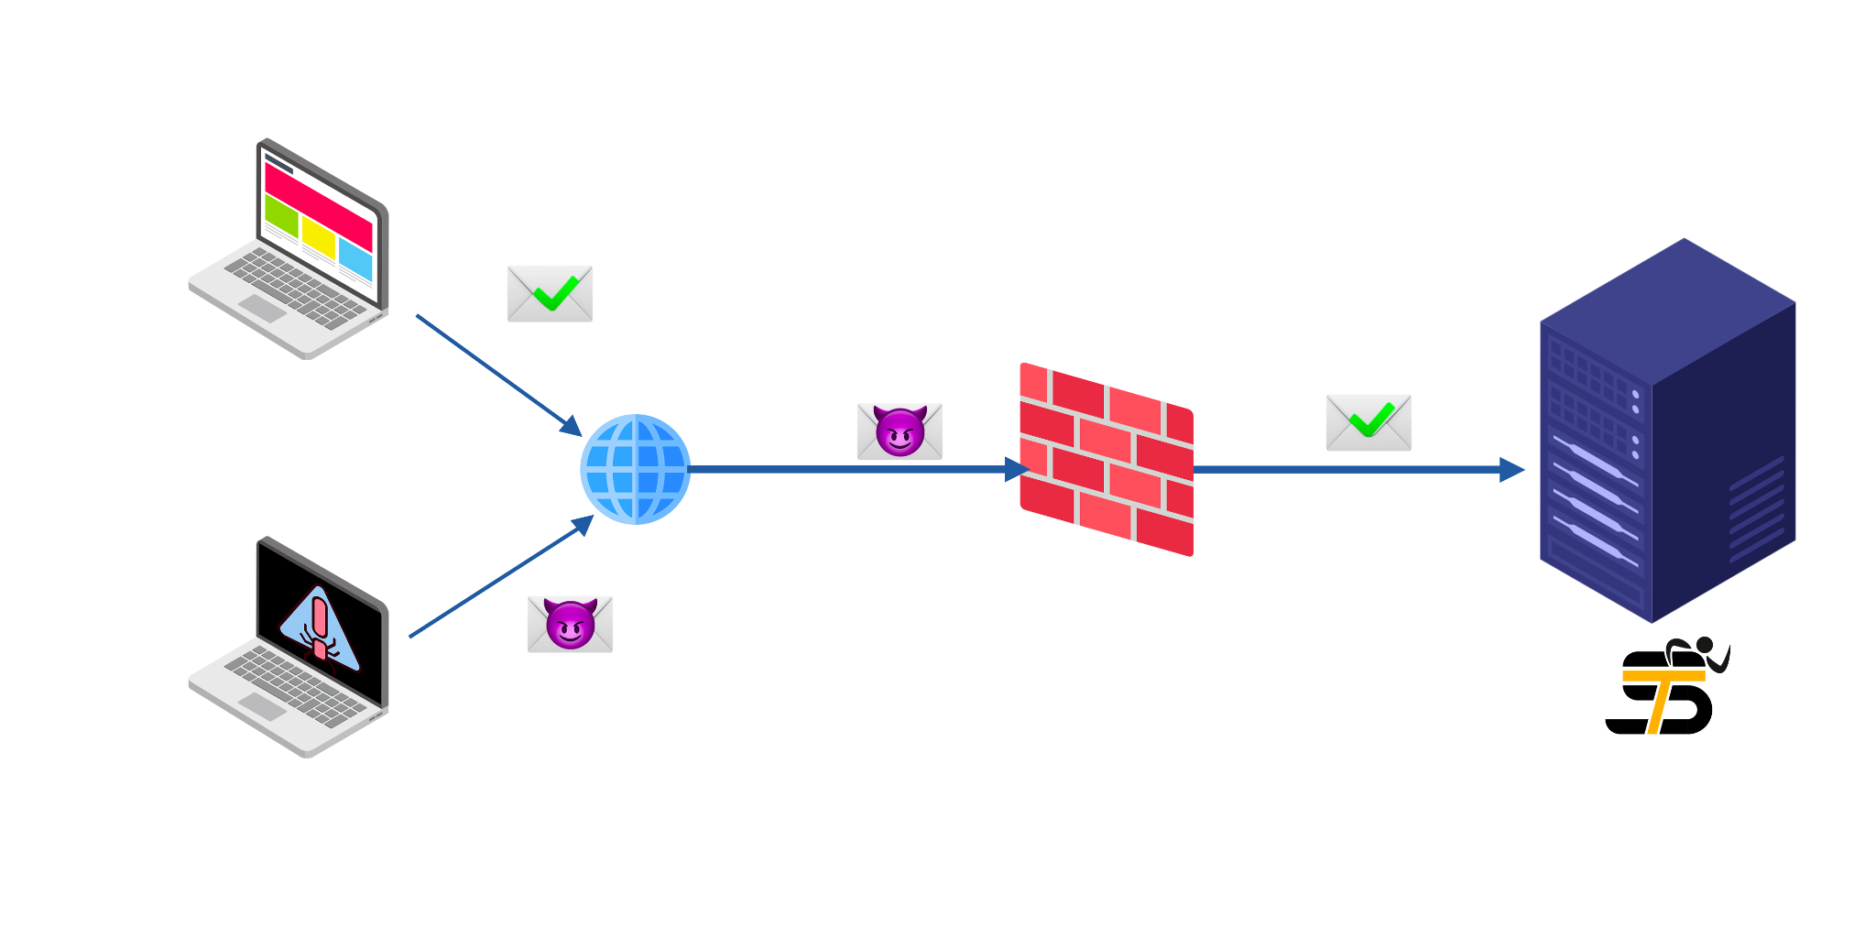
Compétences utiles au déploiement
Base de données
Programmation Web
Mise en place d’une infrastructure sécurisé

Slide 25
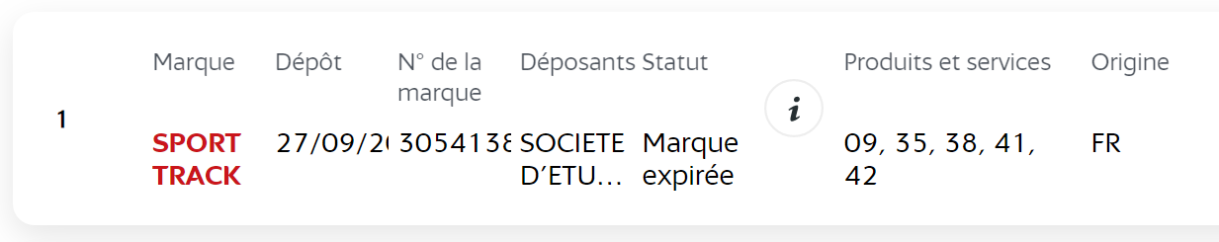
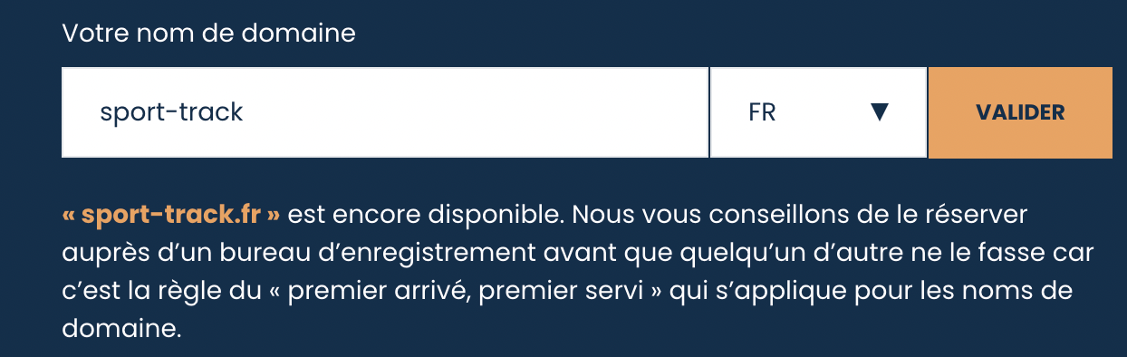
Aspects juridiques liés au déploiement
}
Cybersquattage
Typosquatting
Concurrence déloyale

Slide 26



Conclusion
Liberté sur le choix du sujet
Organisation pas optimale
Mettre en application nos compétences
Mauvaise compréhension des consignes
Développer autonomie
Temps de travail mal réparti
Communiquer sur les avancées
Encourager la collaboration entre les membres

Slide 27




Déploiement/ hébergement
Organisation équipe
Sport Track !
Conception/ Développement
Structure Données

Slide 28
Merci !
Un avis ? Une question ?

